Slide 1



Java - Pruebas
70-Java - JUNIT
VÍCTOR JOSÉ VERGEL RODRÍGUEZ
victorvergel
@victorvergel
11/6/2024

Slide 2


ÍNDICE
Junit 5 . Junit Jupiter - juniper. "Jupiter" fue seleccionado para indicar algo grande y expansivo, ya que Júpiter es el planeta más grande del sistema solar. Este nombre simboliza la ambición y el alcance del nuevo framework de pruebas
https://github.com/Tokio-School/Programacion-Java-Ejemplos-y-Ejercicios-no-obligatorios.git

Slide 3

JUnit
Maven tiene soporte nativo para JUnit a través del plugin maven-surefire-plugin.
<dependencies>
<dependency>
<groupId>org.junit.jupiter</groupId>
<artifactId>junit-jupiter-engine</artifactId>
<version>5.11.0-M1</version>
</dependency>
</dependencies>
…………………………
<plugin>
<groupId>org.apache.maven.plugins</groupId>
<artifactId>maven-surefire-plugin</artifactId>
<version>2.22.2</version>
<configuration>
<includes>
<include>**/*Test.java</include>
</includes>
</configuration>
</plugin>

Slide 4
JUnit
Acceso al API de Junit: https://junit.org/junit5/docs/current/api/
Tipos de pruebas:
Pruebas Unitarias Simples de los métodos
Pruebas Parametrizadas @ParameterizedTest @CsvSource @MethodSource
Pruebas de ciclo de vida @BeforeEach @AfterEach @BeforeAll @AfterAll
Pruebas de tiempo de ejecución @Timeout
Pruebas condicionales @Disabled @EnabledOnOs @DisabledOnOs @EnabledIf @DisabledIf

Slide 5
JUnit
Anotaciones: @Test, @DisplayName, @CsvSource, @RepeatedTest
  static -> @BeforeAll, @AfterAll
  No static -> @BeforeEach, @AfterEach
Aserciones:
  AssertEquals, assertNotEquals, assertTrue, assertFalse, assertNull, , assertSame … assertTimeout, assertThrows ….
  assertArrayEquals
  assertAll
  assumingThat

Slide 6
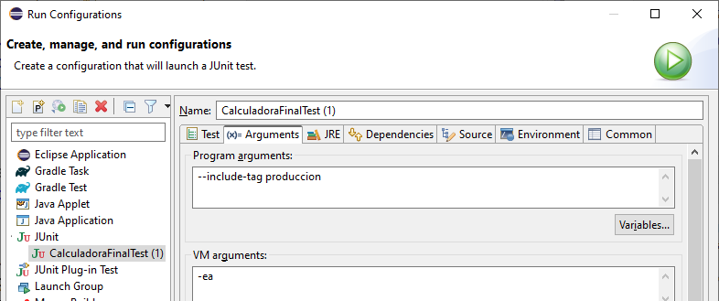
JUnit
Ejecución selectiva con la anotación @Tag

Slide 7
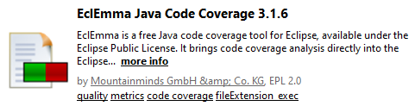
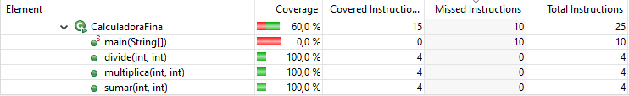
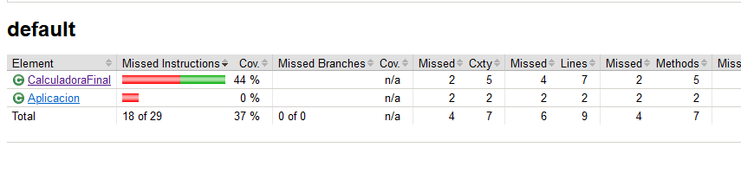
Junit - Cobertura
Cobertura
Cobertura Maven (JaCoCo):
<plugin>
  <groupId>org.jacoco</groupId>
  <artifactId>jacoco-maven-plugin</artifactId>
  <version>0.8.7</version>
  <executions>
    <execution>
      <goals>
      <goal>prepare-agent</goal>
      </goals>
    </execution>
    <execution>
      <id>report</id>
      <phase>test</phase>
      <goals>
      <goal>report</goal>
      </goals>
    </execution>
  </executions>
</plugin>

Slide 8
Contenido de la clase
Minuto - Contenido
0:00 – presentación e inicio, dudas. Descarga github
4:00 – Iniciando. Introduciendo Junit.
26:00 – Diferentes Assert. API
29:00 – Tipos de pruebas.
53:00 - Cobertura

Slide 9
Aclaraciones a la clase

Slide 10



GRACIAS
victorvergel
@victorvergel

